Slide 1


Slide 2

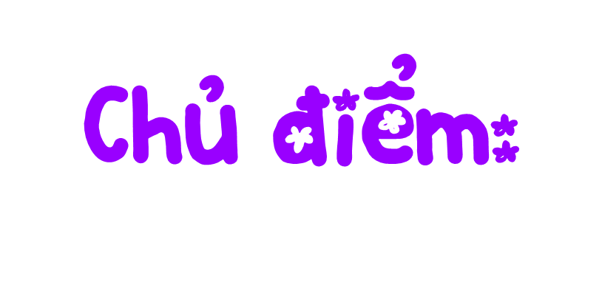


Notes:
Thiết kế: Hương Thảo – Zalo 0972.115.126. Các nick khác đều là giả mạo, ăn cắp chất xám

Slide 3







Team Structure
Estelle Darcy
Francois Mercer
Harper Russo

Slide 4

Em có thích vẽ tranh không?
Bức tranh em vẽ về chủ đề gì?
Em sẽ tặng bức tranh đó cho ai?
Notes:
Thiết kế: Hương Thảo – Zalo 0972.115.126. Các nick khác đều là giả mạo, ăn cắp chất xám

Slide 5










Thứ Hai ngày 10 tháng 11 năm 2025
BÀI 17: TIẾT 1
Presentation

Slide 6


1
Đọc đúng và diễn cảm bài thơ Vẽ màu, biết nhấn giọng vào những từ ngữ cần thiết để thể hiện cảm xúc, suy nghĩ của bạn nhỏ khi vẽ tranh.
Nhận biết được màu sắc của các sự vật, cách gọi màu sắc của sự vật trong bài thơ, nhận xét được đặc điểm, cách gọi màu sắc của sự vật cũng những cảm xúc, suy nghĩ của bạn nhỏ.
2
3

Slide 7
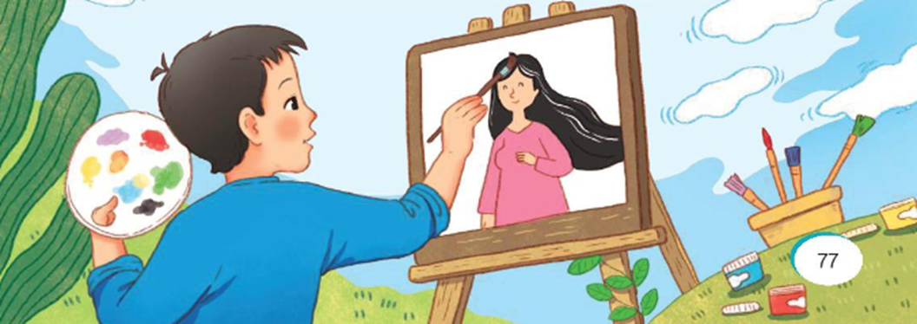

Slide 8






Mắt dõi
Tai nghe
Tay dò

Slide 9

Màu đỏ/ cánh hoa hồng/
Nhuộm bừng/ cho đôi má/
Còn màu xanh/ chiếc lá/
Làm mát/ những rặng cây.//

Slide 10


Màu đỏ cánh hoa hồng
Nhuộm bừng cho đôi má
Còn màu xanh chiếc lá
Làm mát những rặng cây.
Bình minh treo trên mây
Thả nắng vàng xuống đất
Gió mang theo hương ngát
Cho ong giỏ mật đầy.
Còn chiếc áo tím này
Tặng hoàng hôn sẫm tối
Những đôi mắt biết nói
Vẽ màu biển biếc trong.
Màu nâu này biết không
Từ đại ngàn xa thẳm
Riêng đêm như màu mực
Để thắp sao lên trời.
Mắt nhìn khắp muôn nơi
Sắc màu không kể hết
Em tô thêm màu trắng
Trên tóc mẹ sương rơi
(Bảo Ngọc)

Slide 11

Notes:
Thiết kế: Hương Thảo – Zalo 0972.115.126. Các nick khác đều là giả mạo, ăn cắp chất xám

Slide 12
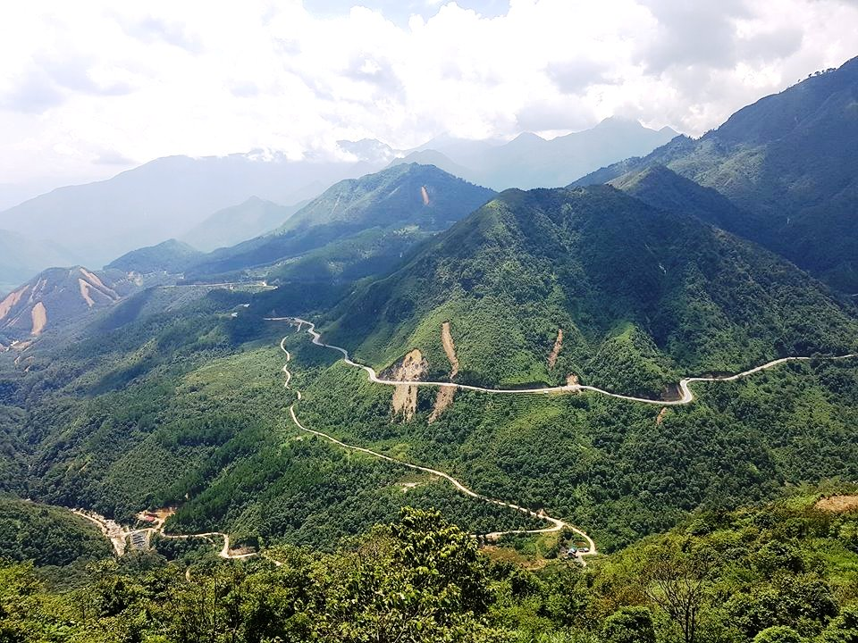

Giải nghĩa từ khó
Đại ngàn
Chỉ những cánh rừng bất tận, hùng vĩ, rộng lớn và hoang sơ, trải dài với những cây đại thụ và những hệ thống sinh vật đa dạng

Slide 13



Slide 14

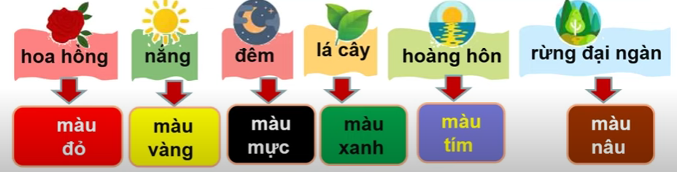
1. Tìm trong bài thơ những từ ngữ chỉ màu sắc của mỗi sự vật dưới đây:
Notes:
Thiết kế: Hương Thảo – Zalo 0972.115.126. Các nick khác đều là giả mạo, ăn cắp chất xám

Slide 15

Màu đỏ cánh hoa hồng
Nhuộm bừng cho đôi má
Còn màu xanh chiếc lá
Làm mát những rặng cây.
Bình minh treo trên mây
Thả nắng vàng xuống đất
Gió mang theo hương ngát
Cho ong giỏ mật đầy.
Còn chiếc áo tím này
Tặng hoàng hôn sẫm tối
Những đôi mắt biết nói
Vẽ màu biển biếc trong
Màu nâu này biết không
Từ đại ngàn xa thẳm
Riêng đêm như màu mực
Để thắp sao lên trời.
Mắt nhìn khắp muôn nơi
Sắc màu không kể hết
Em tô thêm màu trắng
Trên tóc mẹ sương rơi...
(Bảo Ngọc)
Notes:
Bấm nhà du hành để quay về

Slide 16
3. Theo em bạn nhỏ muốn nói gì qua 2 dòng thơ: “Em tô thêm màu trắng/ Trên tóc mẹ sương rơi.”?
Khi bạn nhỏ tô thêm màu trắng trên tóc mẹ có lẽ bạn nhỏ đã nghĩ rằng mẹ bạn nhỏ đã già, tóc đã điểm bạc, mái tóc mẹ nói lên sự vất vả của mẹ. Các hình ảnh trong bài thơ cho thấy, bạn nhỏ là người thương mẹ, quan tâm đến mẹ, thấu hiểu nỗi vất vả của mẹ.

Slide 17


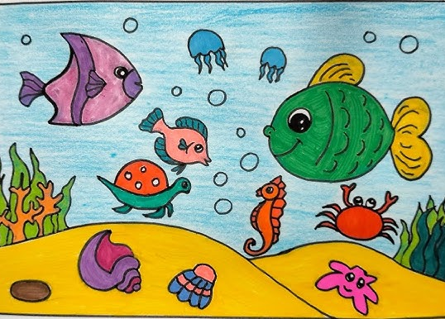

4. Nếu được vẽ một bức tranh với đề tài tự chọn em sẽ vẽ gì? Em sẽ chọn màu nào để vẽ? Vì sao?
Tớ muốn vẽ biển nước ta. Tớ tô màu xanh lam cho nước biển. Những sinh vật biển đủ màu sắc. Màu vàng là đáy biển đầy cát.
Notes:
Thiết kế: Hương Thảo – Zalo 0972.115.126. Các nick khác đều là giả mạo, ăn cắp chất xám

Slide 18


Slide 19
Màu đỏ cánh hoa hồng
Nhuộm bừng cho đôi má
Còn màu xanh chiếc lá
Làm mát những rặng cây.
Bình minh treo trên mây
Thả nắng vàng xuống đất
Gió mang theo hương ngát
Cho ong giỏ mật đầy.
Còn chiếc áo tím này
Tặng hoàng hôn sẫm tối
Những đôi mắt biết nói
Vẽ màu biển biếc trong.
Màu nâu này biết không
Từ đại ngàn xa thẳm
Riêng đêm như màu mực
Để thắp sao lên trời.
Mắt nhìn khắp muôn nơi
Sắc màu không kể hết
Em tô thêm màu trắng
Trên tóc mẹ sương rơi...
(Bảo Ngọc)
Notes:
Thiết kế: Hương Thảo – Zalo 0972.115.126. Các nick khác đều là giả mạo, ăn cắp chất xám

